Slide 1
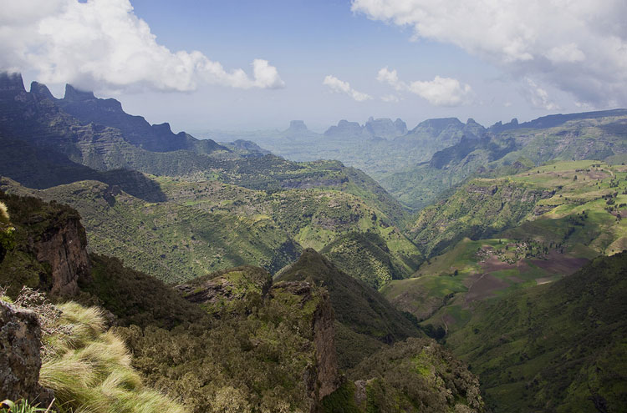

Slide 2
מוצאם של
יהודי אתיופיה
צאצאי שבט דן שנדדו לאתיופיה
צאצאי משלחת שבטי ישראל ומלכת שבא
יהודים שהיגרו ממצריים
צאצאי יהודים שהיגרו מדרום ערב (תימן)
צאצאי שבט אגאו שהתייהדו

Slide 3
בין ביתא ישראל – ל"פלשמורה"
1862 –אבא מהרי ואלפי יהודים יוצאים לירושלים במסע שנכשל
1864- המיסיון הפרוטסטנטי הלונדוני מגביר פעילות בקרב יהודי אתיופיה.
1867- נציג כי"ח יוסף הלוי מגיע לביקור ראשון- הקשר הראשון עם יהדות העולם
1892-1882- "קפו קן" – הזמן הרע :
- בצורת , רעב מלחמות קשות
- גזרות כלכליות על נתינים שאינם נוצרים
תמותה רחבה, התפזרות מעבר לגבולות הכפר, התנצרות מאונס/ דחק

Slide 4
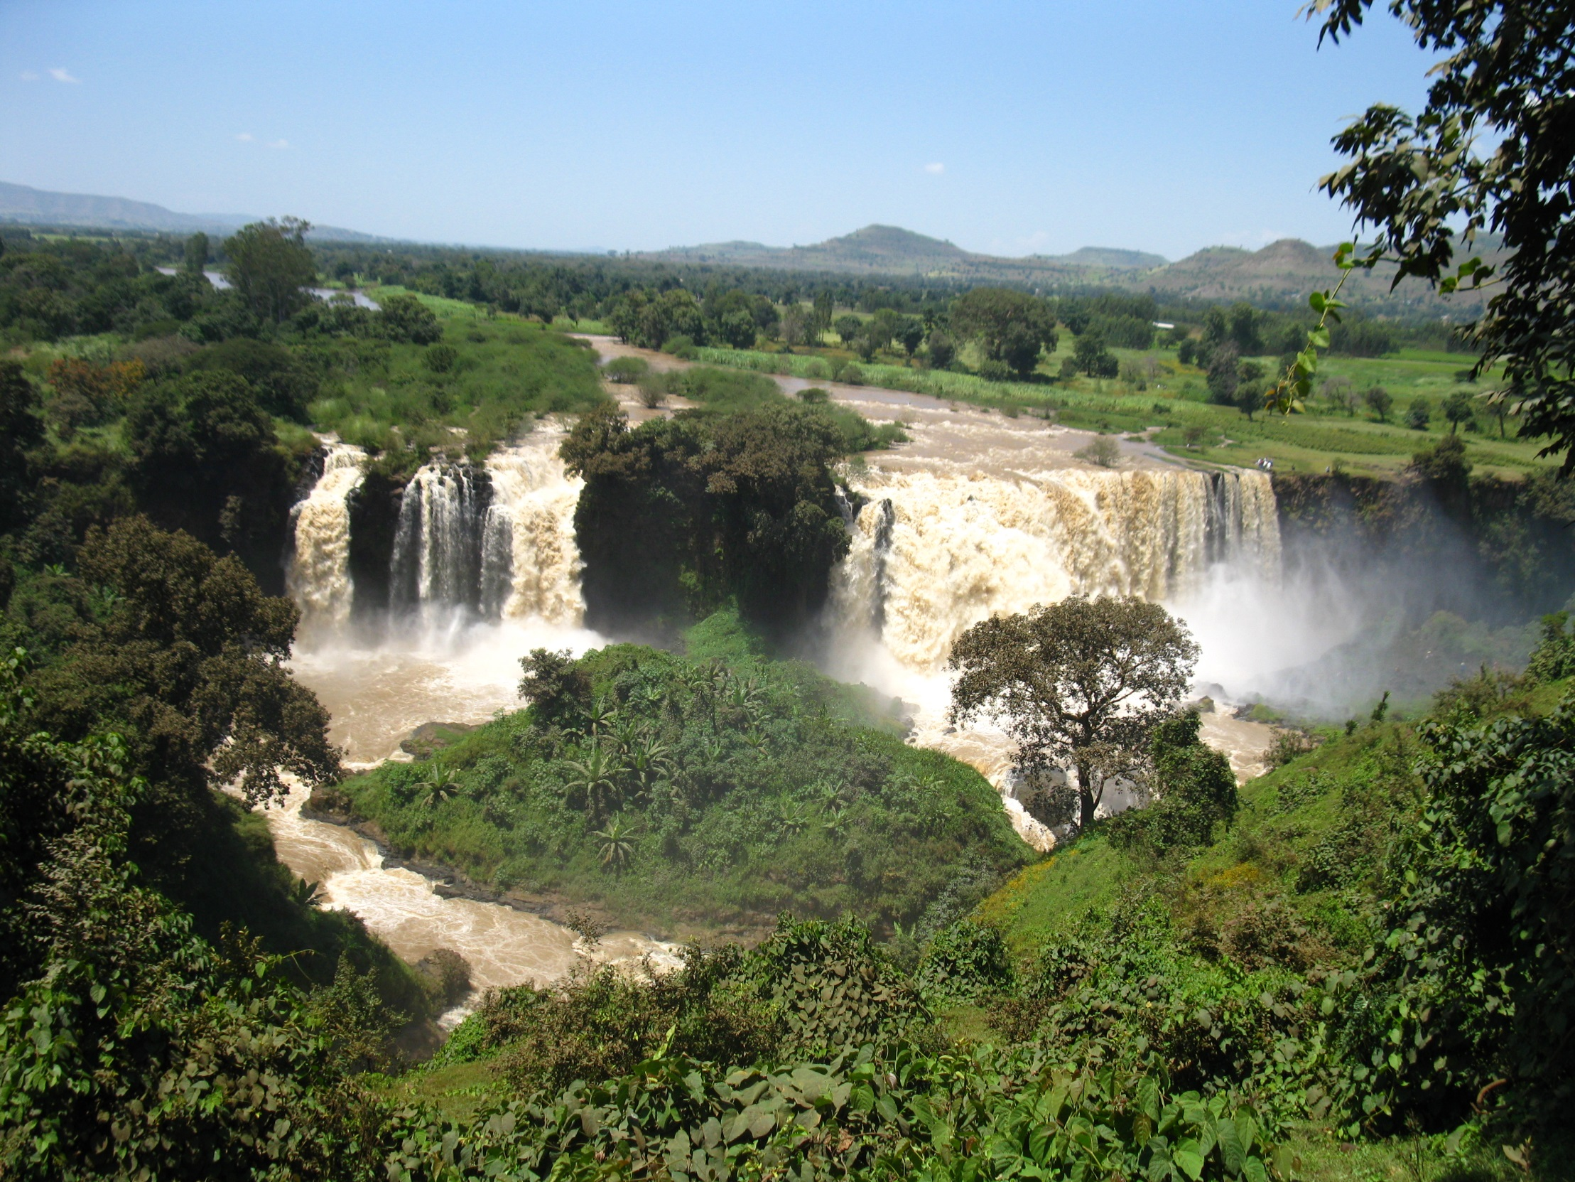

Slide 5
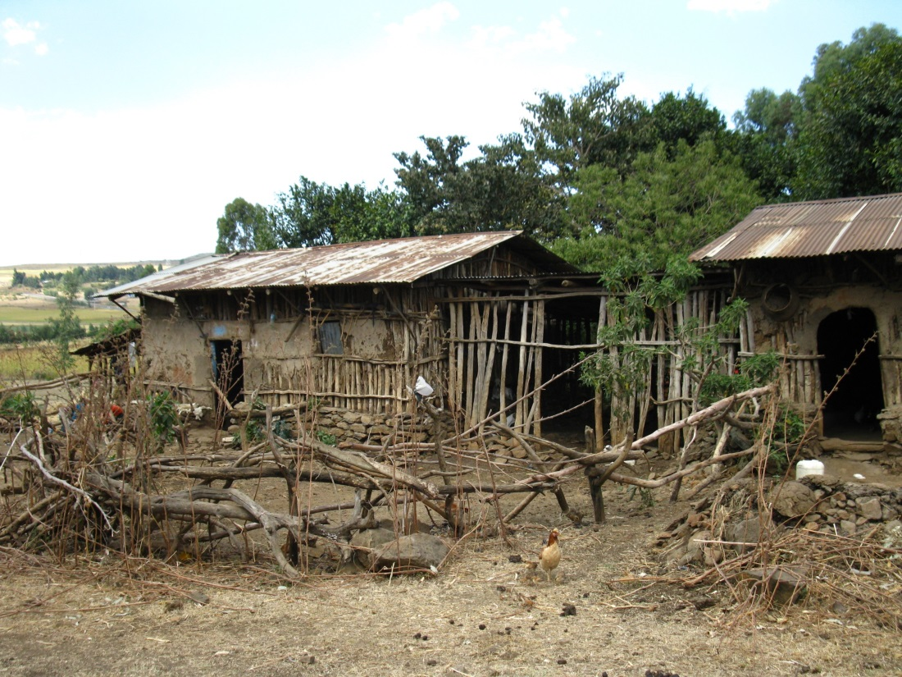

Slide 6
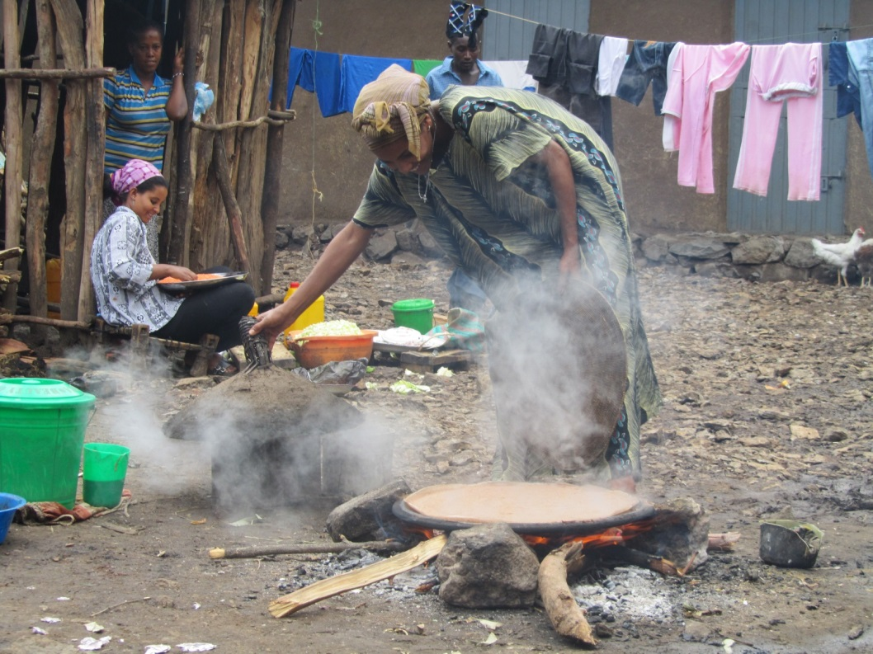

Slide 7
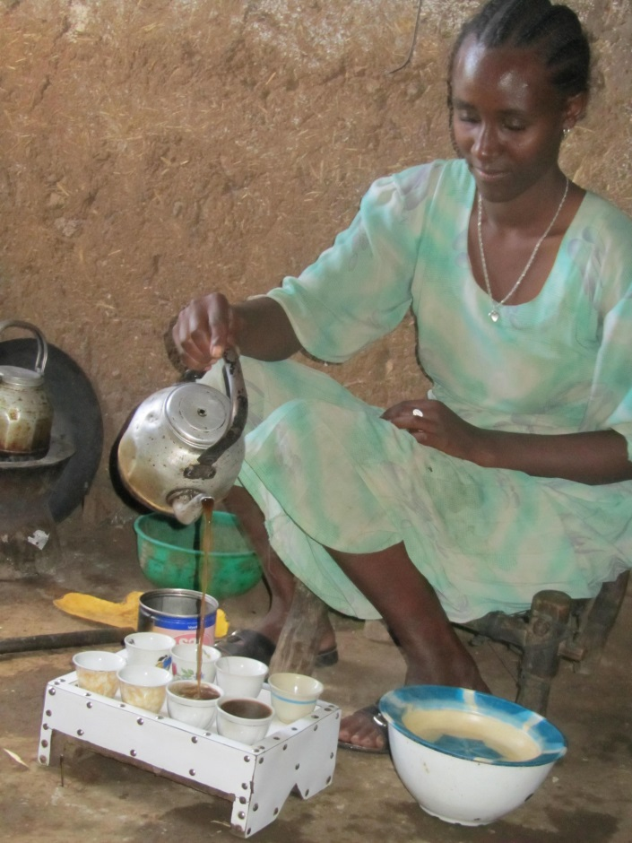

Slide 8
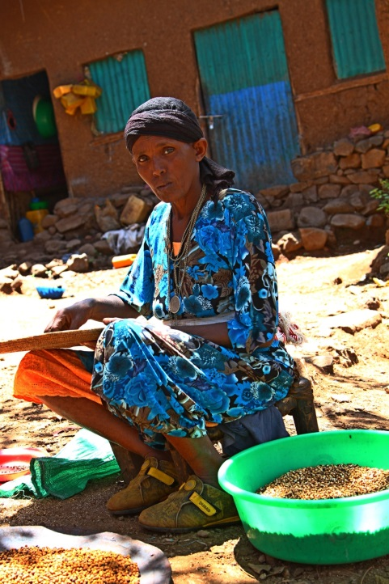

Slide 9
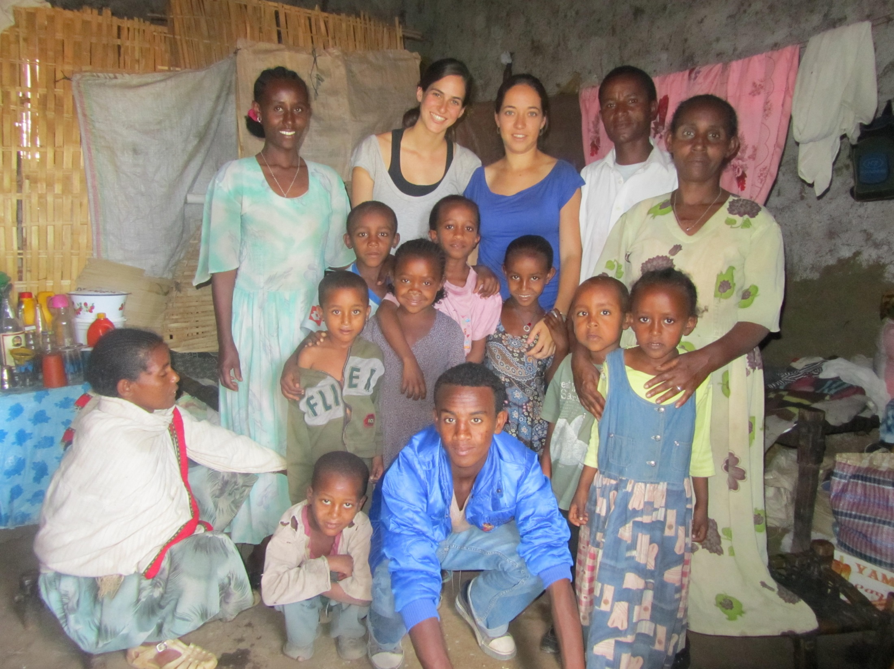

Slide 10
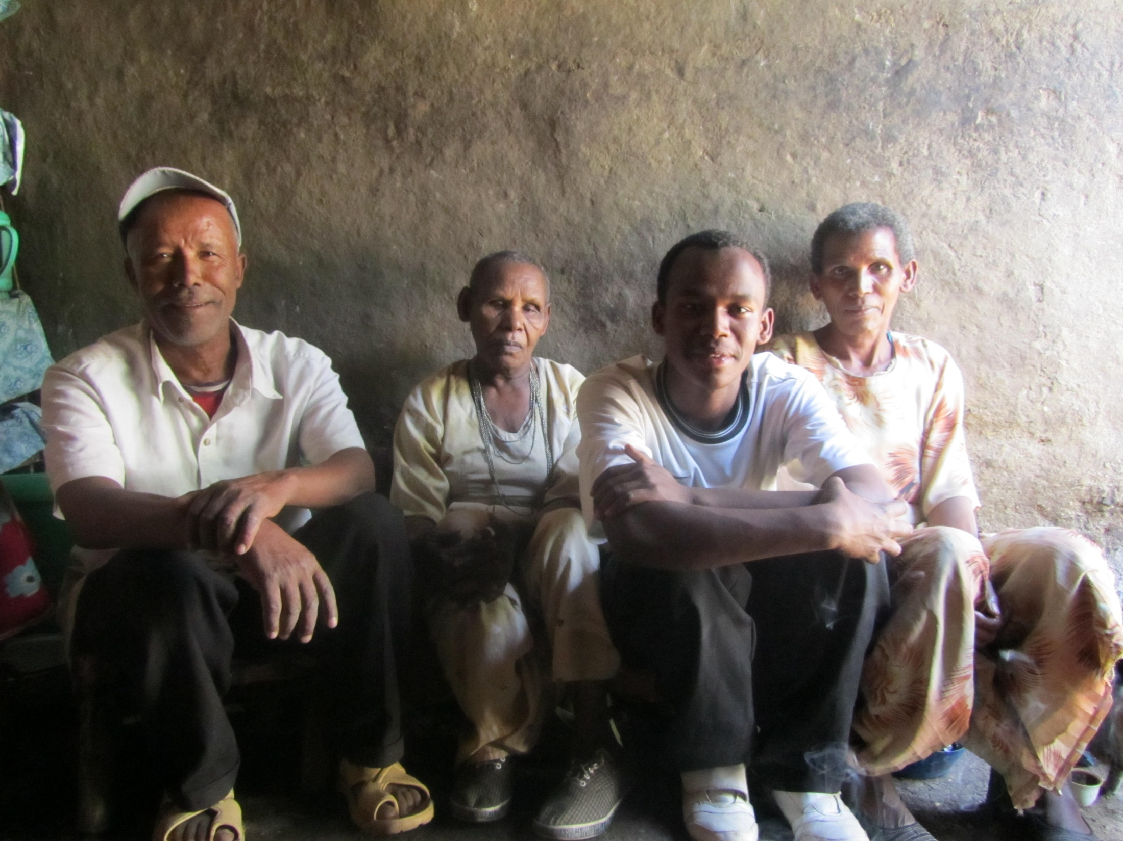

Slide 11
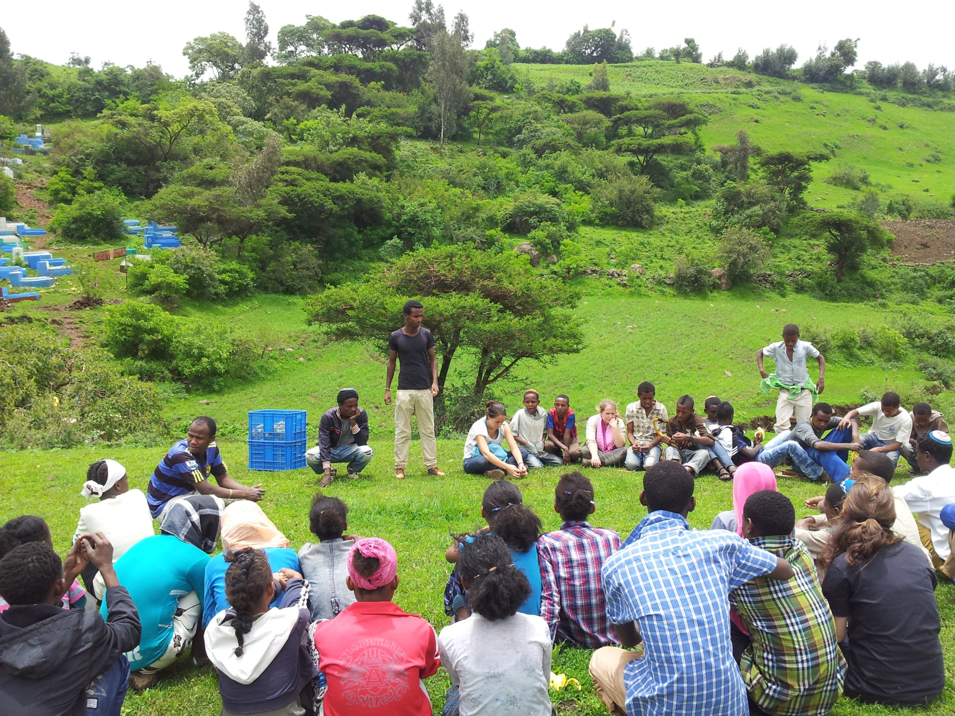

Slide 12
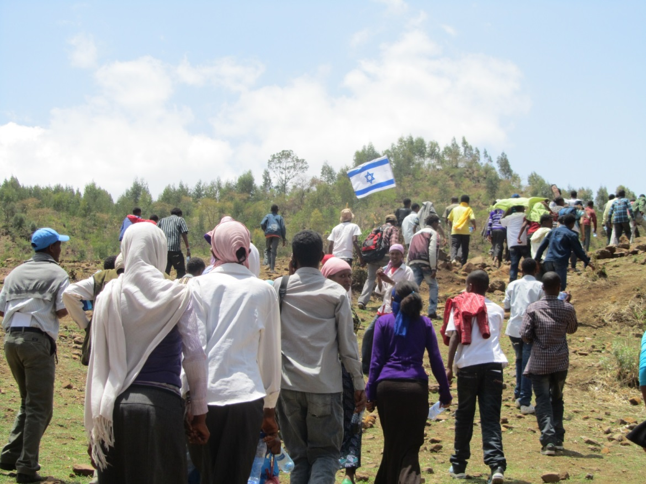

Slide 13
